Slide 1
Нейротехнологии – будущее уже наступило!!!
Директора МБОУ «СОШ №41»,учителя информатики 1 категории Ковригина Дмитрия Юрьевича

Slide 2
Нейротехнологии - это совокупность технологий, созданных на основе принципов функционирования нервной системы. Нейротехнологии представляют основу глобального технологического развития, тренды которого направлены на взаимоинтеграцию социума и информационных технологий * - тезисы с сайта НЕЙРОТЕХНОЛОГИИ.РФ

Slide 3
В 2015 году мы начали исследовать нейрогарнитуры MindWave Mobile от фирмы Neurosky. MindWave Mobile — необычное устройство. Оно позволяет с помощью компьютера или мобильного гаджета наблюдать за ритмами мозга и учиться контролировать их или, наоборот, силой мысли управлять компьютерными программами.

Slide 4
Одним из основных элементов биологической обратной связи является электроэнцефалография (ЭЭГ) — метод наблюдения и регистрации электрических процессов в мозгу. Ритмы мозга, регистрируемые методом ЭЭГ, могут с относительным успехом контролироваться человеком, а следовательно — могут быть использованы в интерфейсах «человек − машина».

Slide 5
С помощью языка С# (и открытого кода гарнитуры) мы научились «расшифровывать» сигналы нашего мозга и преобразовывать их в данные с которыми удобно работать.

Slide 6
Затем, мы все на том же языке программирования C# связали компьютер и робота построенного на платформе Lego Mindstorms EV3 используя технологию беспроводной связи bluetooth.

Slide 7
Добавили в программу интерфейс, и улучшили функционал.

Slide 8
И теперь мы умеем УПРАВЛЯТЬ РОБОТОМ С ПОМОЩЬЮ СИЛЫ МЫСЛИ, а точнее с помощью контролирования своей мозговой активности.

Slide 9
На сегодняшний день мы нашли одно очень важное применение нашему проекту. С помощью данной технологии мы учим учеников начальной школы концентрации внимания. Давно уже доказано что дети 1-2 класса страдают слабой концентрацией внимания, поэтому им очень сложно в течении длительного времени сконцентрироваться на каком-либо правиле или задаче. Наша технология позволяет в игровой форме научить детей концентрировать внимание. Ведь для того чтобы робот, которым они управляют, поехал, им необходимо сконцентировать внимание на чем-либо. Сначала у них получается это делать лишь на короткие промежутки времени. Но работая с нашим проектом регулярно ученики вырабатывают в себе умение сосредотачивать внимание на более долгое время. И потом они переносят данное умение и на учебные предметы.

Slide 10
В данный момент мы работаем над экспериментом в данной области. Мы выбрали группу учеников 1 класса, замерили их начальные показатели: среднее время концентрации внимания, среднее время медитации, успеваемость, поведение на уроках. Каждый ученик группы работает с гарнитурой MindWave и нашей программой в течении 30 минут, два раза в неделю. По окончании эксперимента мы сравним начальные и конечные показатели. Но даже спустя уже почти 3 месяца с начала эксперимента мы видим улучшение показателей концентрации внимания. Дети «фокус-группы» по словам классных руководителей стали более «усидичивыми» на уроках. Легче воспринимают математические задачи и лучше запоминают материал.

Slide 11
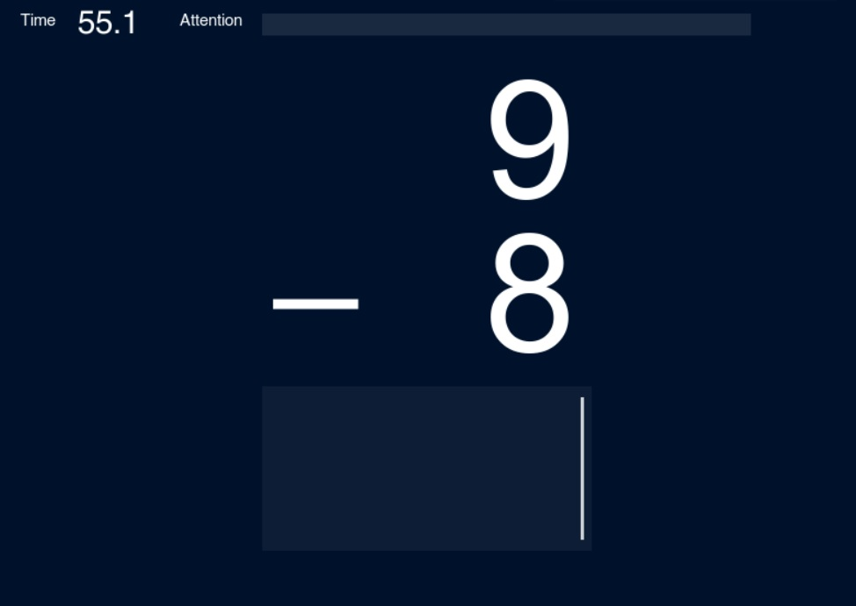
Также мы работаем еще над одной программой, которая по нашему мнению позволит ученикам начальной школы улучшить навыки устного счета. Эта программа будет давать ученикам математические примеры начиная от самых простых в зависимости от их возраста. Далее программа будет следить за мозговой активностью ребенка с помощью гарнитуры, и по мере увеличения концентрации внимания предлагать все более сложные примеры.
Когда концентрация внимания ученика достигнет максимального значения, программа будет выводить на экран самые сложные примеры для решения. По мере ослабевания концентрации задания будут становится легче, тем самым побуждая ученика вновь концентрироваться.

Slide 12
В августе 2015 года, мы показали и рассказали о данном проекте Министру образования РФ Д.В. Ливанову. Он был крайне удивлен и восхищен той работой которую мы делаем в нейротехнологиях на уровне школьного учебного заведения.

Slide 13
СПАСИБО ЗА ВНИМАНИЕ!!!

